Slide 1
Planificador de trayectorias Voronoi
Jesús Parra Montes
Jose Manuel Iniesta Fernández
Domenico Quarto di Palo
Santiago Moreno Ordoñez

Slide 2
Indice
Objetivos para conseguir.
Planificador de trayectorias.
Diagrama de Voronoi.
Pure Pursuir.
Nodos.
Topicos.
Programa pose_reading.
Programa Point_Publisher.
Programa Voronoi_path.
Programa pure_pursuit.
Resultados obtenidos

Slide 3
Objetivos a conseguir
01
02
03
Creación de mapa
Creación de planificador
Creación de control
Integración de un mapa en simulador
Creación de un planificador de ruta usando diagrama de Voronoi
Desarrollo de un control Pure Pursuit

Slide 4
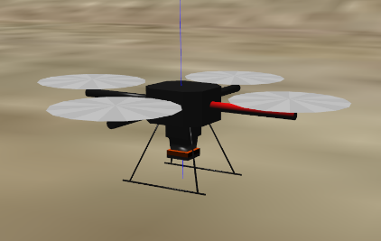
MODELO UTILIZADO: HECTOR QUADROTOR
Modelo que no solo se destaca por su diseño innovador y eficiencia en vuelo, sino también por la robusta integración en ROS, lo que lo convierte en una herramienta versátil y poderosa. Es un cuadricóptero, lo que significa que tiene cuatro rotores dispuestos en una configuración cuadrada. La estructura básica consta de un chasis central y cuatro brazos, cada uno equipado con un rotor.

Slide 5
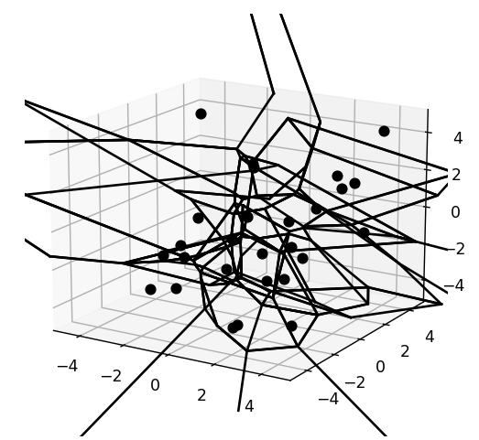
DIAGRAMA DE VORONOI
El diagrama de Voronoi es una herramienta geométrica que se utiliza en diversas aplicaciones, incluida la generación de trayectorias. Divide un espacio en regiones donde cada una está asociada a un punto de referencia que contiene todos los puntos del espacio que están más cerca de ese punto que de cualquier otro.
Estas regiones se conocen como celdas o polígonos de Voronoi, y representan áreas de influencia alrededor de los puntos de referencia

Slide 6
PASOS A SEGUIR
Definición de Puntos de Referencia.
Cálculo de las celdas de Voronoi.
Consideraciones de Obstáculos.
Consideración de la ruta más corta.
Generación de Trayectorias Seguras.
Implementación en Entornos Prácticos

Slide 7
PLANIFICADOR DE RUTA: ALGORITMO A*
A* es un algoritmo de búsqueda heurística que utiliza una combinación de búsqueda exhaustiva y heurísticas para encontrar la ruta más corta entre dos puntos en un grafo ponderado. Su capacidad para encontrar soluciones óptimas en tiempos razonables lo hace muy popular en aplicaciones robóticas.
Cabe comentar también que no solo se tiene en cuenta los costos obtenidos por la función heurística, sino que también los obtenidos por el diagrama de Voronoi.
Una vez realizada la implementación de este planificador, se obtienen la serie de puntos por los que tiene que pasar el robot para ir desde el punto inicial al final.

Slide 8
CONTROLADORES DE MOVIMIENTO: PID VS PURE PUSRUIT
Una vez que se ha generado una trayectoria planificada, el siguiente paso es convertirla en comandos de control específicos para el sistema de actuación del robot.
PID
Ajusta continuamente los comandos de control para minimizar el error entre la salida del sistema y un valor de referencia.
Requiere muchos ajustes en termino de los parámetros.
Más generalista y menos especializado en tareas específicas.
PURE PURSUIT
Requiere menos ajustes de sus parámetros.
Menos sensible a perturbaciones y variaciones en el sistema
Se centra en seguir trayectorias predeterminadas.
Por este motivo, aunque el controlador PID es una opción atractiva, se ha decidido usar el Pure Pursuit ya que en este tipo de controles las ventajas que ofrece son mayores.

Slide 9
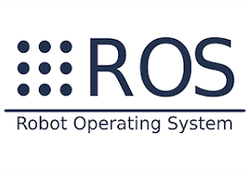

ROS (Robot Operating System)
ROS es un conjunto de herramientas bibliotecas y convenciones que tienen como objetivo simplificar el desarrollo de software para robots.
Hay diferentes versiones de ROS como Kinetic, Melodic o Noetic.

Slide 10
Nodos
Creación de los nodos encargados de realizar la comunicación
Comprobación de funcionamiento correcto
Inicialización de los nodos. Publisher y Subscriber

Slide 11
Voronoi_path
01

Slide 12
Points_publisher
02

Slide 13
PurePursuit Controller
03

Slide 14
Pose_reading
04

Slide 15
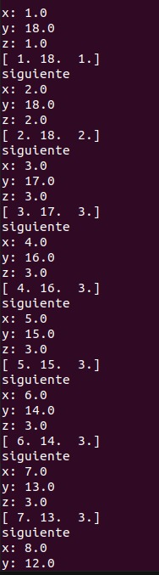
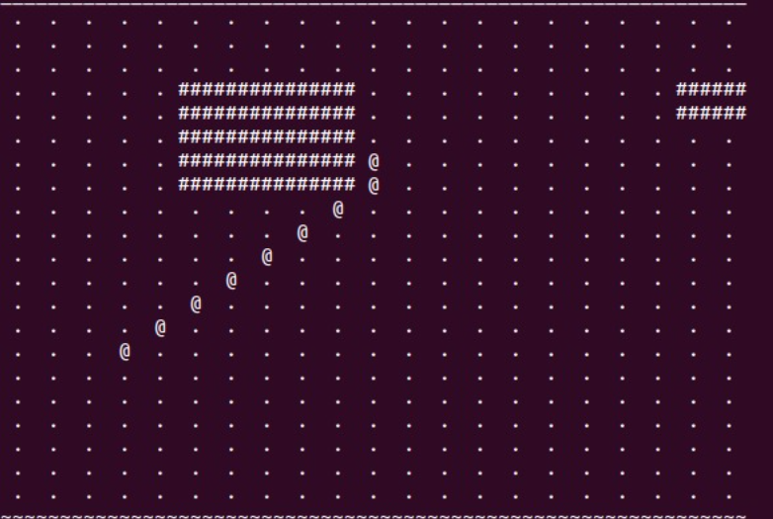
Resultados
Se obtienen rutas rígidas donde se esquivan los distintos obstáculos
Comunicaciones óptimas entre nodos
Buen control en el simulador con una baja incertidumbre
Visualización de la ruta seleccionada junto con los obstáculos

Slide 16
CONCLUSIONES
Después de haber aprendido conceptos generales sobre los planificadores de trayectoria y la amplia posibilidad de los mismos, además se ha aprendido como desarrollar entornos en ROS para que el robot sigua comandos impuestos.
Además, las simulaciones han sido explicativas de los resultados desarrollados y, sobre todo, de la eficiencia del diagrama de Voronoi como técnica de planificación de ruta.

Slide 17
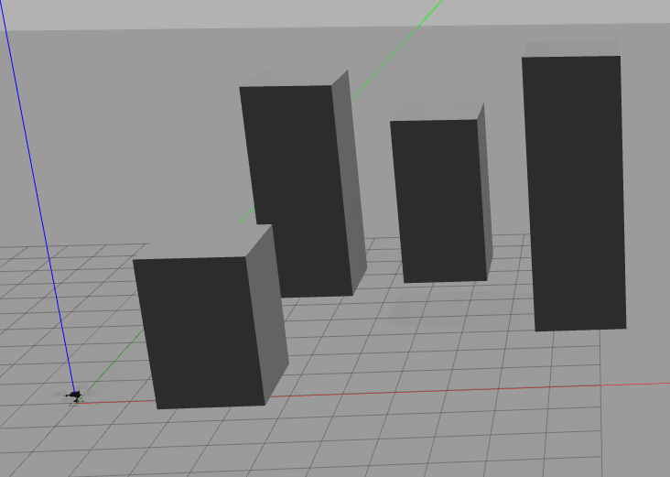
Trabajos Futuro
Mejorar el control del pure-pursuit
Mapas complejos con distintas condiciones
Mejores ajustes de peso en el planificador de rutas Voronoi
Implementar el control en un robot

Slide 18
¡Gracias!
04

